Slide 1
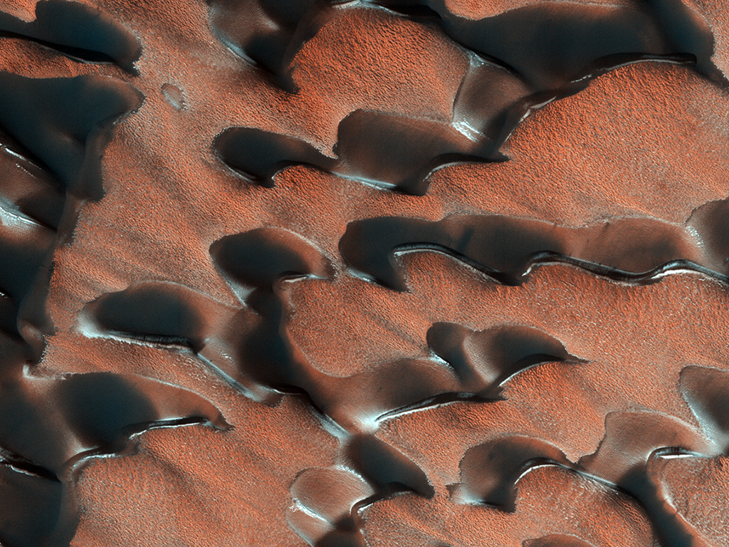


Por és dér
A Mars északi sarkvidéki területeinek homokdűnéit a sötét, bazaltos homokon keresztülfújó halványsárga por világos takarója borítja. A dűnék peremein évszakos szárazjégfoltok láthatóak. Ezek a foltok a nyári napon elszublimálva el fognak tűnni. Néhány jégtömb is látható egy dűne szélárnyékos oldalán kialakult homoklavina fülkéjének alján. (NASA/JPL/University of Arizona)
uahirise.org/hu/ESP_053129_2650

